Slide 1
ДОВРАЧЕБНАЯ МЕДИЦИНСКАЯ ПОМОЩЬ И ЕЕ ОРГАНИЗАЦИЯ

Slide 2
ПРИ ОКАЗАНИИ ПЕРВОЙ МЕДИЦИНСКОЙ ПОМОЩИ СЛЕДУЕТ ПРИДЕРЖИВАТЬСЯ СЛЕ­ДУЮЩИХ ПРАВИЛ
1\42
Действовать надо целесообразно, обдуманно, решительно, быстро и спокойно.
Прежде всего следует оценить обстановку и принять меры к прекраще­нию воздействия повреждающих факторов.
Быстро оценить состояние пострадавшего, определить тяжесть травмы, наличие кровотечения и др.
Осмотреть пострадавшего, определить способ и последовательность оказания первой медицинской помощи.
Решить, какие средства необходимы для оказания первой медицинской помощи, исходя из конкретных условий, обстоятельств, возможностей.
Оказать первую медицинскую помощь и подготовить пострадавшего к транспортировке.
Организовать транспортировку пострадавшего в лечебное учреждение.
Первую медицинскую помощь в максимально доступном объеме ока­зать на месте происшествия и по пути следования в лечебное учреждение.
Осуществлять присмотр за пострадавшим или внезапно заболевшим до отправки его в лечебное учреждение.

Slide 3
ДЕЙСТВОВАТЬ НАДО ЦЕЛЕСООБРАЗНО, ОБДУМАННО, РЕШИТЕЛЬНО, БЫСТРО И СПОКОЙНО
2\42
Несчастный случай, внезапное заболевание часто происходят в условиях, когда нет необходимых медикаментов, перевязочного материала, помощников, отсутствуют средства иммобилизации и транспортировки. Поэтому особенно важны собранность и активность оказывающего первую помощь, чтобы он в меру своих способностей и возможностей сумел выполнить комплекс макси­мально доступных и целесообразных мер по спасению жизни пострадавшего.
В подобных условиях, как никогда ранее, возрастает роль тренера как одного из основных гарантов сохранения здоровья своих воспитанников. Вот почему сегодня практически каждый тренер, независимо от уровня квалификации тренируемых им атлетов, должен иметь большой объем медико-биологических знаний, касающихся функциональной анатомии, физиологии мышечной деятельности, спортивной медицины, спортивной травматологии, гигиены и т.п.

Slide 4
ПРЕЖДЕ ВСЕГО СЛЕДУЕТ ОЦЕНИТЬ ОБСТАНОВКУ И ПРИНЯТЬ МЕРЫ К ПРЕКРАЩЕ­НИЮ ВОЗДЕЙСТВИЯ ПОВРЕЖДАЮЩИХ ФАКТОРОВ
3\42
Немедленное прекращение воздействия внешних повреждающих фак­торов (электрический ток, высокая или низкая температура, сдавление тяже­стями) и удаление пострадавшего из неблагоприятных условий, в которые он попал (извлечение из воды, огня, помещения, где скопились отравляющие газы, и пр.).
Своевременно и правильно оказанная помощь подчас не только спасает жизнь человеку, но и обеспечивает дальнейшее успешное лечение, предупре­ждает развитие тяжелых осложнений, исключает потерю трудоспособности

Slide 5
БЫСТРО ОЦЕНИТЬ СОСТОЯНИЕ ПОСТРАДАВШЕГО, ОПРЕДЕЛИТЬ ТЯЖЕСТЬ ТРАВМЫ, НАЛИЧИЕ КРОВОТЕЧЕНИЯ И ДР.
4\42
При тяжелой травме, удушении, отравлении, утоплении человек может потерять сознание, лежать без движения, не отвечать на вопросы. Нарушение деятельности головного мозга возможно при прямой травме головного мозга, отравлении, в том числе алкогольном и др.; нарушении кровоснабжения (обмо­рок, кровопотеря, остановка сердца и др.); переохлаждении или перегревании мозга (замерзание, тепловой удар и др.).
Оказывающий помощь должен суметь отличить потерю сознания от смерти.
Наличие признаков жизни сигнализирует о необходимости немедленного проведения мер по оживлению

Slide 6
ПРИЗНАКАМИ ЖИЗНИ:
5\42
Наличие сердцебиения. Прослушивают ухом в области соска.
Наличие пульса в артериях.
Наличие дыхания. Дыхание определяют по движениям грудной клетки, по увлажнению зеркала, приложенного к носу и рту, по движению кусочка бин­та, поднесенного к носовым отверстиям.
Наличие реакции зрачков на свет. Если осветить глаз фонариком (или закрыть ладонью глаз, а затем быстро отвести руку в сторону), то наблюдается сужение зрачка.
При обнаружении минимальных признаков жизни необходимо приступить к оказанию первой медицинской помощи и прежде всего к оживлению
Отсутствие сердцебиения, пульса, дыхания и реакции зрачков на свет не свидетельствует о том, что пострадавший мертв. Подобный комплекс симпто­мов может наблюдаться при клинической смерти, когда необходимо оказать пострадавшему помощь в полном объеме.

Slide 7
ПРИЗНАКИ СМЕРТИ:
6\42
Помутнение и высыхание роговицы глаза;
Похолодание тела и появление трупных пятен;
Трупное окоченение, которое возникает через 2-4 ч после смерти;
Максимально расширенный зрачок при отсутствии реакции на свет
Наличие симптома «кошачий глаз», когда при сдавлении глаза зрачок де­формируется и становится вертикальным, как у кошки.
Оказание помощи бессмысленно при явных признаках смерти

Slide 8
ОПРЕДЕЛЕНИЕ СОСТОЯНИЯ ПО ЦВЕТУ И ТЕМПЕРАТУРЕ КОЖИ
7\42
У БЛЕДНОКОЖИХ людей осматривают – ложе ногтей, склеры глазных яблок, слизистые оболочки ротовой полости
У ТЕМНОКОЖИХ – ногтевые фаланги, внутренняя часть губ, рта, языка (в норме цвет розовый)
Если они насыщенно красные – вероятность повышения АД, инсульт, отравление окисью углерода (угарный газ)
Бледные с синюшностью (мрамор) – шок, испуг, недостаточность кровообращения, инсулиновый шок, сердечный приступ, тепловая перегрузка
Голубизна – недостаточность насыщения кислородом, вследствие обструкции дыхательных путей, ССН, отравления
ТЕМПЕРАТУРА ТЕЛА
Кожные покровы прохладные, липкие, влажные – подозрение на шок, тепловая перегрузка
Холодная и сухая – охлаждение
Горячая сухая – жар (гипертермия) или тепловой удар

Slide 9
ОПРЕДЕЛЕНИЕ СОСТОЯНИЯ ПО РЕАКЦИИ ЗРАЧКОВ
8\42
Сужение – проблемы с НС
Расширение – остановка сердца, бессознательное состояние
Анизокория – травма головы
Не реагируют на свет – отравление, передозировка
ОПРЕДЕЛЕНИЕ СОЗНАНИЯ ПОСТРАДАВШЕГО
Наличие самостоятельной активности
Попытка, при отсутствии активности, окликнуть пострадавшего. Если последний не отзывается, попробовать его разбудить. Если данные мероприятия не вернули пострадавшего в сознание, то он скорее всего без сознания
При наличие сознания, следует проверить восприятие пострадавшего и спросить: кто он, где он, как он?

Slide 10
ОСМОТРЕТЬ ПОСТРАДАВШЕГО, ОПРЕДЕЛИТЬ СПОСОБ И ПОСЛЕДОВАТЕЛЬНОСТЬ ОКАЗАНИЯ ПЕРВОЙ МЕДИЦИНСКОЙ ПОМОЩИ
9\42
Оценив состояние пострадавшего, приступают к оказанию ему первой медицинской помощи. При этом важно не только знать методы по­мощи, но и уметь правильно обращаться с заболевшим, чтобы не причинить ему дополнительных страданий
Оказывая помощь при комбинированных поражениях, важно знать последовательность выполнения отдельных ее приемов.
Устранение фактора, угрожающего жизни пострадавшего (воздействие поражающего вещества)
Остановка кровотечения
Сердечно-легочная реанимация
Последующие приемы медицинской помощи
Все приемы должны иметь щадящий характер и не причинять дополнительного травмирующего действия

Slide 11
РЕШИТЬ, КАКИЕ СРЕДСТВА НЕОБХОДИМЫ ДЛЯ ОКАЗАНИЯ ПЕРВОЙ МЕДИЦИНСКОЙ ПОМОЩИ, ИСХОДЯ ИЗ КОНКРЕТНЫХ УСЛОВИЙ, ОБСТОЯТЕЛЬСТВ, ВОЗМОЖНОСТЕЙ
10\42
Решение данного вопроса чрезвычайно важно и выполнить его следует максимально быстро, от чего, напрямую, зависит жизнь пострадавшего.
Практически во всех случаях необходимы: перевязочный материал, иммобилизующие средства и средства санитарной обработки, анальгетики. Набор других принадлежностей уже зависит сугубо от характера происшествия

Slide 12
ОКАЗАТЬ ПЕРВУЮ МЕДИЦИНСКУЮ ПОМОЩЬ И ПОДГОТОВИТЬ ПОСТРАДАВШЕГО К ТРАНСПОРТИРОВКЕ
11\42
Оказание помощи начинают с того, что все усугубляющее состояние пострадавшего ликвидируют
Транспортировать пострадавшего надо не только быстро, но и правильно, в положении, наиболее безопасном для больного, в соответствии с характером заболевания или видом травмы. Например, в положении на боку, если у пострадавшего рвота и он находится без сознания; при переломах костей – после неподвижной фиксации поврежденного органа и т.д. необходимо правильно переносить пострадавшего

Slide 13
ОСТАНОВКА КРОВОТЕЧЕНИЯ. ВИДЫ
12\42
Виды кровотечений:
Венозное
Артериальное
Капиллярное
Поверхностное
Внутреннее
Как отличить:
Венозное – льющееся кровь, более темная, не фонтанирует
Артериальное – самый опасный вид кровотечения. Кровь алая, фонтанирует
Капиллярное – стекающая точечно или небольшими струйками

Slide 14
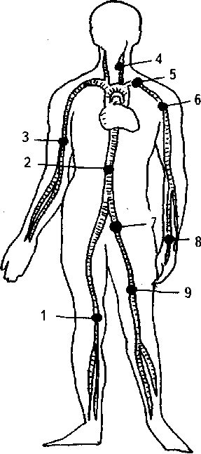
ОСТАНОВКА КРОВОТЕЧЕНИЯ. МЕТОДЫ
Пальцевой – прижатие сосуда пальцем
Наложение жгута
Давящая повязка
Придание вынужденного положения
Наиболее типичные места пережатия артерий на протяжении:
1 — подколенной;
2 — брюшной аорты;
3 — плечевой;
4 — сонной;
5 — подключичной;
б — подмышечной;
7 — бедренной;
8 — лучевой;
9 — большеберцовой

Slide 15
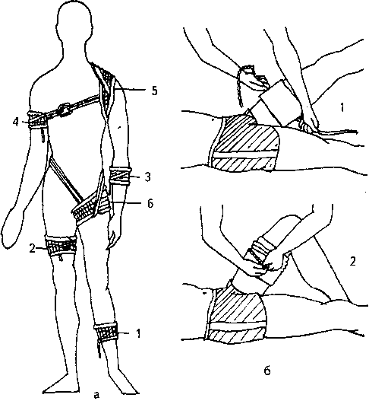
ОСТАНОВКА КРОВОТЕЧЕНИЯ. ТЕХНИКА
14\42
Типичные места наложения кровоостанавливающего жгута при кровотечении из артерий (а): 1 — стопы; 2 — голени и коленного сустава; 3 — кисти; 4 — предплечья и локтевого сустава; 5 — плеча; б — бедра,
Техника наложения резинового жгута (б): 1 — растягивание жгута; 2 — фиксация жгута с помощью цепочки и крючка
Жгут берут двумя руками, используя его среднюю часть, подводят под конечность и, растягивая, делают несколько туров (оборотов) рядом друг с другом и не ущемляя кожи вокруг конечности до полного прекращения кровотечения.
Самый тугой, должен быть первый тур. Последующие накладываются с небольшим натяжением, препятствующим расслаблению первого тура.
Концы жгута закрепляют цепочкой или крючком поверх всех туров

Slide 16
ОСТАНОВКА КРОВОТЕЧЕНИЯ. ТЕХНИКА
15\42
При наложении жгута необходимо знать:
Жгут накладывается лишь при сильном артериальном кровотечении
Для предупреждения повреждения кожных покровов под жгут обязательно накладывается мягкий материал
Перед наложением жгута, конечности придают возвышенное положение
ВНИМАНИЕ!
При правильном наложении жгута, кровотечение останавливается, конечность бледнеет и пульс, ниже наложения жгута, не определяется
При слишком сильном натяжении можно травмировать нервные стволы иногда причиняющие больше страданий, чем само повреждение
Слабое натяжение создает венозный застой и конечность обретает синюшную окраску, кровотечение усиливается

Slide 17
ОСТАНОВКА КРОВОТЕЧЕНИЯ. ТЕХНИКА
16\42
После наложения, обязательно, указывается время наложения и производится иммобилизация конечности
По истечению времени наложения жгута (в летнее время 1,5 – 2 часа; в зимнее 1 – 1,5 часа) необходимо расслабить натяжение с параллельным пальцевым прижатием места кровотечения на 10 – 15 мин. После чего вновь накладывают жгут и записывают (дополняют) время. Вторично жгут накладывается выше предыдущего места
При необходимости это делают неоднократно с сокращением времени натяжения до 1 часа летом и 30 минут – зимой
Жгут должен располагаться так, чтобы он был заметен
При остановке кровотечения, пострадавшего необходимо обезболить

Slide 18
ОСТАНОВКА КРОВОТЕЧЕНИЯ. ТЕХНИКА
17\42
При сильном венозном кровотечении, на период подготовки давящей повязки, кровотечение останавливают пальцевым прижатием или поднятием конечности вверх.
При поверхностных ранах накладывают несколько слоев чистой ткани, а затем туго бинтуют
При кровотечении из области груди, живота, шеи – жгут накладывать категорически запрещено! При подобных кровотечениях накладываются давящие повязки или тугое бинтование
Капиллярное кровотечение прекращается самостоятельно или же с использованием простой повязки или прижигающих средств
При внутреннем кровотечении на предполагаемую область кладут лед и немедленно госпитализируют в стационар

Slide 19
СЕРДЕЧНО-ЛЕГОЧНАЯ РЕАНИМАЦИЯ
18\42
СЛР подразумевает максимально быстрое и поэтапное реанимирование пострадавшего. Общие правила сводятся к следующему:
Обеспечение свободной проходимости дыхательных путей
Искусственная вентиляция легких и восстановление дыхания.
Поддержание адекватного искусствен­ного кровообращения с последующим его восстановлением.
В качестве первичной реанимационной процедуры (чаще при дефибриляции) рекомендуют резкий удар кула­ком в нижнюю часть грудины однократно (осторожно! — не повредить грудину: у де­тей удар производят пальцами)

Slide 20
ТЕХНИКА ПРОВЕДЕНИЯ СЕРДЕЧНО-ЛЕГОЧНОЙ РЕАНИМАЦИИ
19\42
Для обеспечения свободной проходимос­ти дыхательных путей необходимо максимально разогнуть голову больного, подло­жить под шею валик 5—10 см, выдвинуть вперед нижнюю челюсть, снять зубные протезы и удалить из полости рта инород­ные тела. При наличии инородного тела в голосовой щели рекомендуется приме­нить прием Селлика: повернуть больного на бок и резко надавить ладонью на поддиафрагмальную (подложечную) область
Выбор методики искусственной вентиля­ции легких (ИВЛ) определяют проходимос­тью соответствующего отдела верхних дыха­тельных путей. При свободной полости рта лучше применять дыхание «рот в рот», зак­рыв пальцами нос пострадавшего и делая форсированные выдохи (в течение 1 с) со скоростью 12—14 в 1 мин. При спазме жевательной мускулатуры, повреждениях че­люсти у больного следует проводить ИВЛ «рот к носу»

Slide 21
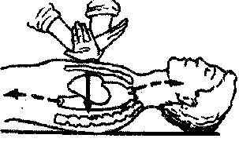
ТЕХНИКА ПРОВЕДЕНИЯ СЕРДЕЧНО-ЛЕГОЧНОЙ РЕАНИМАЦИИ
Основными симптомами остановки сердца: потеря сознания; отсутствие пульса, в том числе на сонной и бедренной артериях; отсутствие сердечных толчков; остановка дыхания; бледность или синюшность кожи и слизистых оболочек; расширение зрачков; судороги, которые могут появиться в момент потери сознания и быть первым симптомом остановки сердца
Непрямой массаж сердца, основанный на опорожнении полостей сердца при его ритмичном сдавливании между грудиной и позвоночником, проводят компрессией нижней трети грудины; ладони реанимато­ра находятся одна на другой под прямым углом, локти выпрямлены. Частота сжатий — около 100 в минуту, надавливая на грудину с такой силой, чтобы прогнуть ее по направлению к по­звоночнику на 4—5 см. Соотноше­ние вдох/компрессия грудины = 2:15

Slide 22
РЕАНИМАЦИЮ ПРОВОДЯТ ДО:
21\42
появление пульса на сонной, бедренных и лучевых артериях предплечья;
повышение артериального давления до 60 - 80 мм рт. ст.;
сужение зрачков и появление их реакции на свет;
исчезновение синюшности и «мертвенной» бледности;
последующее восстановление самостоятельного дыхания;
появления явных признаков биологи­ческой смерти (нарастающий цианоз кожи и акроцианоз в сочетании с асистолией по ЭКГ и апноэ, широкий зрачок, не реаги­рующий на свет)

Slide 23
НАЛОЖЕНИЕ ПОВЯЗОК. ОБЩЕЕ
22\42
Повязки необходимы для закрытия раны, предупреждения ее инфицированности и остановки кровотечения.
Повязки, в зависимости от назначения, бывают:
Защитные – предназначены для предотвращения инфицирования раны
Давящие – предназначены для остановки кровотечения
Иммобилизующие – предназначены для фиксации положения части тела
Окклюзионные – предназначены для герметичного закрытия полости тела
Чтобы избежать инфицированности раны следует:
Запрещается трогать рану руками
Удалять прилипшую или остатки одежды
Извлекать из раны инородные тела, особенно глубоко вошедшие

Slide 24
НАЛОЖЕНИЕ ПОВЯЗОК. ТЕХНИКА
23\42
Для наложения повязки на рану, особенно при переломах, кровотечениях, термических и химических ожогах, надо правильно снять одежду. Сначала ее снимают со здоровой руки, на ногах — так же. При сильных кровотечениях и тяжелых ожогах одежду не снимают, а разрезают.
Необходимо помнить, что при ранах, переломах, ожогах всякое резкое движение, переворачивание, перемещение пострадавшего резко усиливают боль, что может значительно ухудшить его общее состояние, вызвать шок, остановку сердца, дыхания. Поэтому поднимать поврежденную конечность или пострадавшего сле­дует осторожно, поддерживая снизу

Slide 25
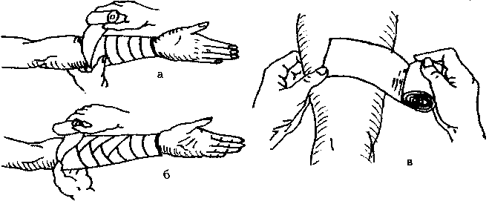
НАЛОЖЕНИЕ ПОВЯЗОК. ТЕХНИКА
Бинтуют рану слева на право круговыми ходами. Бинт держат в правой руке, а левой удерживают его свободный конец.
Каждый последующий ход бинта прикрывает предыдущий на половину ширины бинта.
Бинтование должно быть плотным, но не врезаться в кожу и не нарушать кровоснабжение
Особое внимание при наложении герметической повязки при ранении грудной клетки. В ней используют, из подручных средств: целлофановый пакет, объемное количество тканевого состава и вату в большом количестве, что прибинтовывают туго к грудной клетке спирально или крестообразно

Slide 26
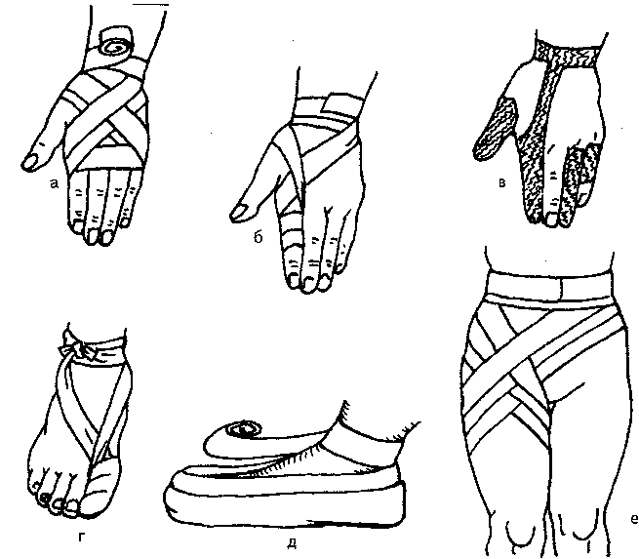
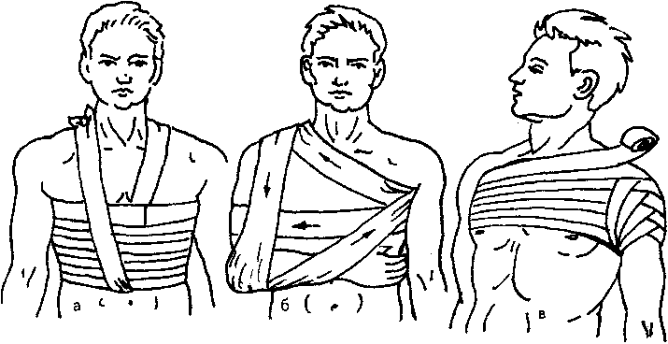
Повязки на грудную клетку: а – спиралевидная повязка; б – повязка Дезо; в – колосовидная на плечевой сустав
25\42
Повязки на верхнюю и нижнюю конечности: а — на кисть и лучезапястный сустав; б — на второй палец кисти; в — сетчато-трубчатые повязки на пальцы кисти; г — на первый палец стопы; д — на всю стопу; е — комбинированная на бедро, ягодицу и живот

Slide 27
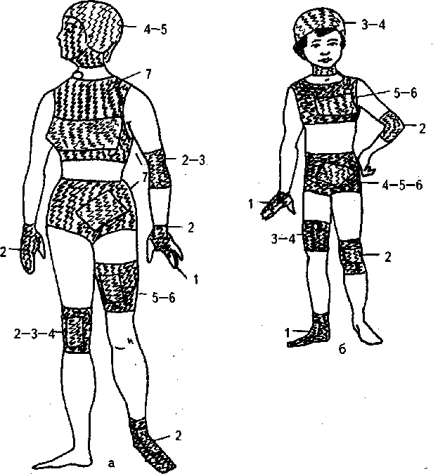
ПРОФИЛАКТИКА ИНФИЦИРОВАНИЯ
26\42
При обработке ран, с целью предотвратить инфицирование, следует:
Залить раневую поверхность (рану) перекисью водорода 3%, после чего обрабатывают стерильным тампоном (марлевым).
Растворами йода или бриллиантовой зелени можно обрабатывать только края. При их отсутствии обработка производится спиртом, после чего накладывается повязка
ВИДЫ БИНТОВ:
Сетчато-трубчатые, эластичные, сетчато-трубчатые с клеевым фактором
Все эти виды облегают все части тела, не вызывая расстройства кровообращения и ограничения движения в суставах
Сетчато-губчатые надежно фиксируют перевязочный материал и сокращают время его наложения

Slide 28
ПЕРВАЯ ПОМОЩЬ ПРИ РАНЕНИЯХ
27\42
Нарушение целостности кожных покровов, тканей и органов в результате механического воздействия называют повреждениями или ранами. Механические повреждения могут быть закрытыми и открытыми
Повреждения (травмы) делятся на острые (возникающие в результате одномоментного сильного воздействия) и хронические.
Различают поверхностные и глубокие раны. В зависимости от характера ранящего предмета различают раны колотые, резанные, рубленные, ушиблен­ные, огнестрельные и др.
Первая помощь состоит в защите раны от загрязнения и инфицирования, наложении асептической повязки. Нельзя засыпать рану порошком (стрептоци­дом и др.); покрывать ватой — все это способствует развитию инфекции в ме­сте повреждения

Slide 29
ПЕРВАЯ ПОМОЩЬ ПРИ УШИБАХ, РАЗРЫВАХ, СДАВЛЕНИЯХ И ВЫВИХАХ
28\42
При ушибе надо создать покой поврежденному органу, придать этой об­ласти возвышенное положение, наложить фиксирующую повязку. Показано применение холода
При растяжениях связок первая помощь та же, что и при ушибах. При разрыве сухожилия (или мышцы) — холод, наложение тугой повязки и прием анальгетиков, создание полного покоя конечности и госпитализация пострадавшего в травматологическое отделение
При сдавлении освобождают пострадавшего из-под обрушившейся на не­го тяжести. На поврежденную конечность накладывают жгут, обкладывают ее пузырями со льдом. Поврежденную конечность иммобилизуют при помощи шин. Для борьбы с шоком пострадавшего надо тепло укрыть, дать водки или горячего чаю (или кофе) и немедленно доставить в лечебное учреждение
На поврежденный сустав (вывих) накладывают лед, лонгетку или фикси­рующую повязку. Вправлять вывих должен врач-травматолог, поэтому постра­давшего необходимо скорее доставить в травматологическое отделение

Slide 30
Первая помощь при переломах
29\42
Основные мероприятия первой помощи при переломах:
фиксация костей в области перелома;
проведение противошоковой терапии;
иммобилизация конечности (шиной), что уменьшает боль и является ос­новой предупреждения развития шока.
организация быстрейшей доставки пострадавшего в лечебное учрежде­ние

Slide 31
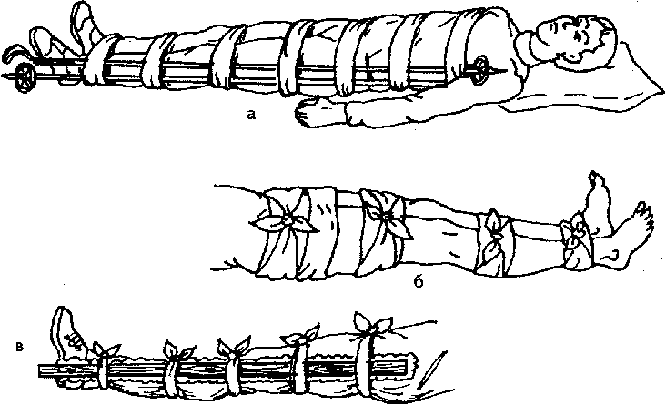
Первая помощь при переломах
Наиболее опасными являются открытые переломы, т.к. при них имеет место кровотечение и его останавливают в первую очередь, затем накладывают защитную повязку и фиксируют положение шинами (досками, ветками и т.д.), создавая неподвижность в двух прилегающих суставах к месту перелома.
Если возникает сомнение при первичном осмотре – трудно определить характер травмы – оказывается помощь, как при переломе костей
Дать обезболивающие средства
Иммобилизация конечностей при переломах с помощью подручных средств: а — при переломе бедра с помощью двух досок; б — при переломе бедра и голени — фиксацией к здоровой ноге; в — при переломе костей голени

Slide 32
ПЕРВАЯ ПОМОЩЬ ПРИ ПЕРЕЛОМАХ
31\42
Перелом позвоночника обычно возникает при падении с высоты, прямом и сильном ударе в спину, при нырянии (удар головой о дно) и др. В таком слу­чае возможна травма спинного мозга (разрыв, сдавление), что проявляется раз­витием паралича конечностей
Категорически запрещается пострадавшего с подозрением на перелом по­звоночника сажать, ставить на ноги!
Прежде всего необходимо создать пострадавшему покой, уложив его на ровную твердую поверхность — деревянный щит, доски и пр. Эти же предметы используют для транспортной иммобилизации или транспортируют пострадав­шего на носилках в положении лежа на животе, подложив под плечи и голову подушки. При переломе шейного отдела позвоночника транспортировку осу­ществляют на спине с иммобилизацией головы. Недопустимо малейшее сгибание позвоночника, перекладывать больного лучше вместе с доской или щитом, на котором он лежит! На место травмы (боли) положить пузырь со льдом и дать больному (пострадавшему) анальгетики или сделать обезболивающий укол

Slide 33
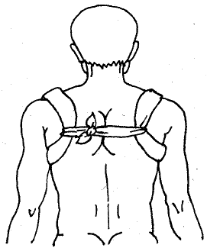
ПЕРВАЯ ПОМОЩЬ ПРИ ПЕРЕЛОМАХ
32\42
При переломе ребер накладывают тугую циркулирующую повязку на грудную клетку. Транспортируют сидя. На область травмы следует положить пузырь со льдом, дать анальгетики.
При переломе ключицы фиксируют руку с помощью косыночной повяз­ки, повязки Дезо (мягкие кольца на плечи и их соединение спереди и сзади). Транспортируют сидя, на место травмы кладут пузырь со льдом, дают анальге­тики

Slide 34
ПЕРВАЯ ПОМОЩЬ ПРИ ОЖОГАХ И ОТМОРОЖЕНИЯХ
33\42
Ожог — повреждение тканей, вызванное воздействием высокой темпера­туры, химических веществ, солнечных лучей и пр. По глубине поражения раз­личают четыре степени ожога. Первая помощь — прекратить воздействие вы­сокой температуры на пострадавшего, снять с него одежду (лучше ее разре­зать), наложить асептическую повязку, которую можно смочить в спирте, мар­ганцовке, риваноле для уменьшения боли.
Не следует промывать ожог, прокалывать пузыри, прикасаться к обож­женному месту руками, отрывать прилипшие к месту ожога части одежды, а также смазывать пораженную поверхность жиром, присыпать порошком!
Для снятия шока дают наркотики, обильное питье (или крепкий чай, кофе с вином, водкой, коньяком) и как можно быстрее доставляют пострадавшего в лечебное учреждение

Slide 35
ПЕРВАЯ ПОМОЩЬ ПРИ ОЖОГАХ И ОТМОРОЖЕНИЯХ
34\42
Отморожение — повреждение тканей в результате воздействия низкой температуры. По тяжести и глубине различают четыре степени отморожения.
Первая помощь заключается в немедленном согревании пострадавшего (с помощью теплой ванны). За 20 - 30 мин температуру воды постепенно увеличивают с 20 °С до 40 °С, одновременно проводят массаж всего тела, кроме того, тщательно отмывают с мылом от загрязнения конечности. После ванны поврежденные участки надо высушить, закрыть стерильной повязкой и тепло укрыть
Нельзя место отморожения смазывать жиром, мазями, а также растирать снегом, так как при этом усиливается охлаждение, а лед (льдинки в снегу) ра­нит кожу. Пострадавшему дают чай, кофе, молоко

Slide 36
ПЕРВАЯ ПОМОЩЬ ПРИ ЭЛЕКТРОТРАВМЕ
35\42
Электротравма вызывает местные и общие нару­шения в организме. В результате повреждения нервных клеток развиваются по­теря сознания, снижение температуры тела, остановка дыхания, глубокое угне­тение сердечной деятельности, параличи
Самое главное — немедленно прекратить контакт пострадавшего с ис­точником электротока — отвести электрические провода от пострадавшего (су­хой веревкой, палкой и пр.). Прикосновение к пострадавшему незащищенными руками при неотведенных проводах опасно!
После этого местные повреждения следует обработать и закрыть повяз­кой, как при ожогах. В качестве первой помощи дают анальгетики, успокаива­ющие, сердечные средства. При остановке сердца проводят искусственное ды­хание и наружный массаж сердца
В лечебное учреждение пострадавшего транспортируют в положении ле­жа и тепло укрытым

Slide 37
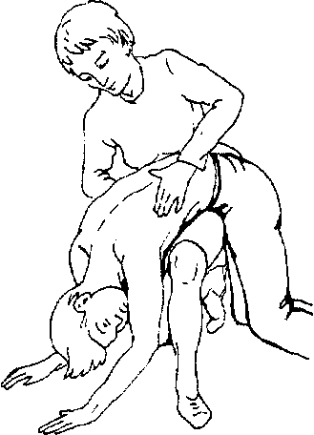
ПЕРВАЯ ПОМОЩЬ ПРИ УТОПЛЕНИИ, УДУШЕНИЕ
36\42
Эти состояния характеризуются прекращением поступления кислорода в легкие, наступает асфиксия (удушье). Асфиксия может возникнуть в результате сдавления (руками, петлей) воздухоносных путей, чаще гортани и трахеи (удушение), заполнения воздухоносных путей водой (утопление), пара­лича дыхательного центра от действия токсических веществ (яды, угарный газ, снотворные) и др.
Оказание первой помощи при утоплении должно начаться сразу же после извлечения человека из воды.
ПОСЛЕДОВАТЕЛЬНОСТЬ ПРОВЕДЕНИЯ РЕАНИМАЦИОН­НЫХ МЕРОПРИЯТИЙ:
пострадавшего кладут животом на согнутое колено реаниматора таким образом, чтобы голова была ниже грудной клетки;
удаляют изо рта водоросли, ил, грязь и пр.;
в исходном положении энергичными движениями сдавливают его грудную клетку, стараясь удалить воду из трахеи и бронхов

Slide 38
ПЕРВАЯ ПОМОЩЬ ПРИ УТОПЛЕНИЕ, УДУШЕНИЕ
37\42
После освобождения воздухоносных путей от воды пострадавшего кла­дут на землю или щит и при отсутствии дыхания приступают к искусственному дыханию с ритмом 16 - 18 раз в минуту и проводят наружный массаж сердца
Следует отметить, что при утоплении паралич дыхательного центра наступает через 4 - 5 мин, а сердечная деятельность может сохраняться до 15 мин. Искусственное дыхание и массаж сердца следует проводить длительно, в течение нескольких часов, до тех пор, пока не восстановится самостоятельное дыхание и хорошая сердечная деятельность или же не появятся несо­мненные признаки биологической смерти

Slide 39
ПЕРВАЯ ПОМОЩЬ ПРИ ПИЩЕВЫх ОТРАВЛЕНИЯх
38\42
Пищевые отравления возникают при употреблении в пищу недоброкаче­ственных продуктов. Первые симптомы забо­левания появляются через 2 - 4 часа после приема зараженного продукта. Вне­запно возникают общее недомогание, тошнота, частая рвота, частый жидкий стул и др.
Очень быстро усиливающаяся интоксикация проявляется снижением АД, учащением пульса, бледностью и пр. Если больного оставить без помощи, то быстро развивается сердечно-сосудистая недостаточность, возникают судорож­ные сокращения мышц, наступает коллапс и смерть.
Первая помощь заключается в немедленном промывании желудка водой при помощи желудочного зонда или путем вызывания искусственной рвоты. Промывать следует до «чистой воды». Затем дают активированный уголь и слабительное, а также обильное питье (чай, кофе, отвар из «Геркулеса» на воде и др.). Больного необходимо согреть, внутрь можно дать сульфаниламиды (сульгин, фталазол и др.) или антибиотики (левомицетин). В последующие 2 - 3 дня — рисовая каша на воде (жидкая) и обиль­ное питье.
При отравлении грибами и ботулизме больного необходимо срочно гос­питализировать, оказывая при этом такую же помощь, как и при других пище­вых отравлениях

Slide 40
ПЕРВАЯ ПОМОЩЬ ПРИ ОТРАВЛЕНИЯХ ЛЕКАРСТВЕННЫМИ ПРЕПАРАТАМИ И АЛКОГОЛЕМ
39\42
Отравление медикаментами чаще всего наблюдается у детей. У взрослых это происходит при передозировке, суицидальных попытках и у лиц, страдаю­щих наркоманией.
Если у пострадавшего сохранено сознание, необходимо промыть ему желудок, вызвать рвоту. В случае нарушения дыхания показаны искусственное дыхание и скорейшая доставка в лечебное учреждение.
При алкогольном отравлении человеку нужно обеспечить приток свежего воздуха, вызвать рвоту, дать выпить горячий кофе, парное молоко и др. При остановке дыхания проводить искусственное дыхание

Slide 41
ПЕРВАЯ ПОМОЩЬ ПРИ ТЕПЛОВОМ И СОЛНЕЧНОМ УДАРЕ
40\42
Тепловой удар возникает в результате длительного воздействия высокой температуры. Нередки случаи теплового удара в жаркую и влажную погоду при мара­фонском беге, спортивной ходьбе и др. Солнечный удар возникает от непосред­ственного воздействия в жаркие дни прямых солнечных лучей на голову.
Симптомы этих заболеваний сходны между собой.
Вначале пострадавший ощущает усталость, головную боль. Возникают головокружение, слабость, боли в ногах, спине, иногда рвота. Позднее появля­ются шум в ушах, потемнение в глазах, одышка, сердцебиение и др.
Для оказания первой помощи пострадавшего надо немедленно перенести в прохладное место, в тень, снять одежду и уложить, несколько приподняв го­лову. Положить холод на голову и область сердца, паховую область, обильно напоить холодной водой. Виски смазать нашатырем и дать его понюхать, дать валерианку. Если артериальное давление снижено — дать пантокрин (или женьшень, заманиху, кордиамин и др.). При нарушении дыхания надо сделать искусственное дыхание

Slide 42
ПЕРВАЯ ПОМОЩЬ ПРИ ОБМОРОКАХ
41\42
Одним из проявлений острой сосудистой недостаточности является об­морок — кратковременная, внезапно наступающая потеря сознания в результа­те резкого уменьшения притока крови к головному мозгу.
Первая помощь заключается в придании больному горизонтального по­ложения и приподнять ноги. Голову опускают ниже уровня туловища, что приводит к увеличению притока крови к мозгу и быстрому восстановлению дыхания. Надо расстегнуть воротник рубашки (блузки), а для возбуждения дыхательного аппарата (центра) и сосудисто-двигательного центра больному дают понюхать нашатырный спирт. Можно смазать виски нашатырным спиртом, обтереть лицо холодной водой, положить холодное полотенце (или пузырь со льдом) на область сердца и затылочную область, вынести больного на свежий воздух. В более тяжелом случае сделать инъекцию кордиамина (или кофеина)

Slide 43
Аптечка тренера
42\42
Название | Минин, кол-во
ДЛЯ ВНУТРИВЕННЫХ И ВНУТРИМЫШЕЧНЫХ ИНЪЕКЦИЙ
Адреналина гидрохлорид 0,1% - 1,0 | 1 – 2 амл
Анальгин 50% - 2,0 | 1 – 2 амп
Баралгин 5,0 | 1 – 2 амп
Кордиамин 1,0 | 2 – 3 амп
Кофеин 10% - 1,0 | 2 – 3 амп
Преднизолон 30,0 | 1 – 2 амп
Фуросемид | 1 – 2 амп
Магнезия | 1 – 2 амп
Диклофенак | 4 – 5 амп
АЛЛОПАТИЧЕСКИЕ СРЕДСТВА ДЛЯ ПРИМЕНЕНИЯ PER OS (ВНУТРЬ)
Анальгин | 1 уп
Диклофенак | 1 уп
Валидол | 1 уп
Валокордин, корвалол | 1 флакон
Имодиум | 1 уп
Активированный уголь | 5 уп
Нитроглицерин | 1 уп
Но-шла | 1 уп
Парацетамол | 1 уп
Цитрамон | 1 уп

Slide 44
РАСТВОРЫ И МАЗИ ДЛЯ МЕСТНОГО ЛЕЧЕНИЯ
Нашатырный спирт | не менее 60 мл
Спрей-лед | 1 флакон
Бриллиантовая зелень | 1 флакон
Р-р йода, 3%-ный | не менее 200 мл
Р-р перекиси водорода, 3%-ный | 1 флакон
Спирт этиловый | 2 флакона
Меновазин | 2 флакона
Галазолин, нафтизин | 1 флакон
Сульфацил-натрий | не менее 5 амп
Хлорэтил | 7 – 10 амл
Фастум-гель | 1 туба
Троксевазин, лиотон-1000 | 1 туба
Финалгон | 1 туба

Slide 45
ИНСТРУМЕНТАРИЙ И ИЗМЕРИТЕЛЬНАЯ АППАРАТУРА
Хирургический
Жгут | 2
Ножницы | 1 – 2
Перчатки резиновые | 2 – 3 пары
Пинцет | 1 – 2
Роторасширитель | 1
Шприцы: 2,0 мл | 3
5,0 мл | 3
10,0 мл | 3
20,0 мл | 3
Языкодержатель | 1
Терапевтический
Пипетки | 1 – 2
Термометры | 1 – 2
Тонометр | 1
Фонендоскоп | 1
Электрический фонарик | 1

Slide 46
ПЕРЕВЯЗОЧНЫЕ И УПАКОВОЧНЫЕ СРЕДСТВА
Бинты: 10x7 | 3 – 4
14x7 | 3 – 4
7x5 | 3 – 4
трубчатый | 10
Вата, ватные шарики | не менее 100 г
Гемостатическая губка | 1
Гипотермический пакет «Полюс-1» | 1
Контейнер для льда | 1
Лейкопластырь | не менее 3 – 4 уп
Марлевые шарики | не менее 10
Пластырь бактерицидный | не менее 3 – 4 уп
Салфетки стерильные | не менее 5

